Slide 1



INTRODUCCIÓN AL PLAN DE NEGOCIO
Sesión #9
Organizan:
Financia:

Slide 2
OBJETIVOS:
Elaborar el plan de negocios
Comprensión de todas las partes de un negocio

Slide 3
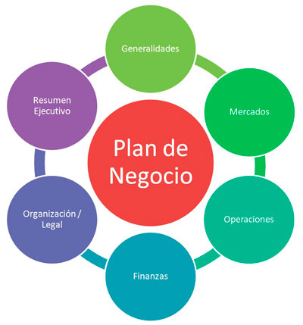
PLAN DE NEGOCIO : ¿QUÉ ES?
Es un documento en donde se describe y explica un negocio que se va a realizar, sus objetivos, las estrategias que se van a utilizar para alcanzar dichos objetivos, el proceso productivo, la inversión requerida y la rentabilidad esperada.
CONSEJO
Los planes de negocio suelen quedar obsoletos rápidamente, por lo que mi primer consejo es que no sea un documento demasiado extenso, que permita su revisión de manera rápida y sea sencillo aplicar las correcciones necesarias

Slide 4


PLAN DE EMPRESA : ¿PARA QUÉ SIRVE?
Facilita la obtención de financiación bancaria.
Ayuda a reflexionar a los promotores(as) de la idea de negocio, sobre todos los aspectos que deberán cuidar cuando la empresa esté en marcha. Desde el plan comercial, al plan de fabricación, pasando por proveedores y tesorería…

Slide 5

PLAN DE EMPRESA : ¿PARA QUÉ SIRVE?
Necesitas captar nuevos socios(as) o colaboradores(as).
Necesitas definir las etapas por las que quieres que pase tu empresa. Sería la visión que tienes de tu nueva línea de negocio para el futuro
Puede facilitar la negociación con proveedores.

Slide 6


PLAN DE EMPRESA : ¿PARA QUÉ SIRVE?
Puede ser un punto de partida, pero no se cumplirá en el 90% de los casos, a no ser que hayas hecho muy bien los deberes.
Te permitirá medir resultados y tomar decisiones, que impliquen variar la estrategia que tenías definida.

Slide 7
PLAN DE NEGOCIO VS CANVAS

Slide 8
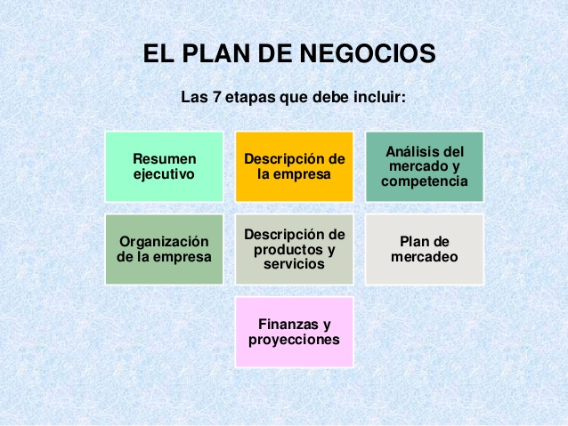
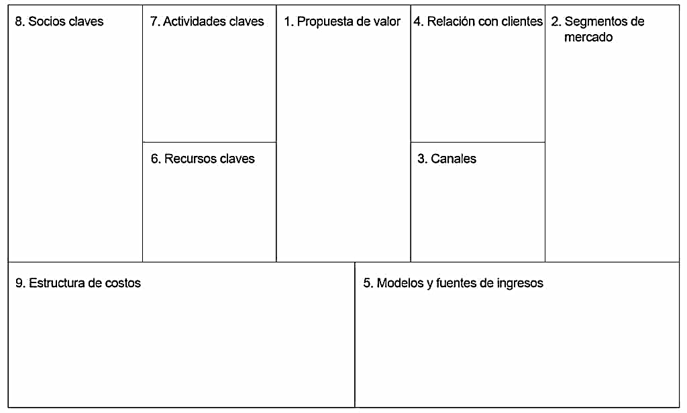
PLAN DE NEGOCIO VS CANVAS
El Canvas del modelo de negocio es bueno para las fases tempranas del emprendimiento.
El Plan de Negocio es bueno cuando se tiene más claro el modelo del negocio del emprendedor tras su fase inicial.

Slide 9
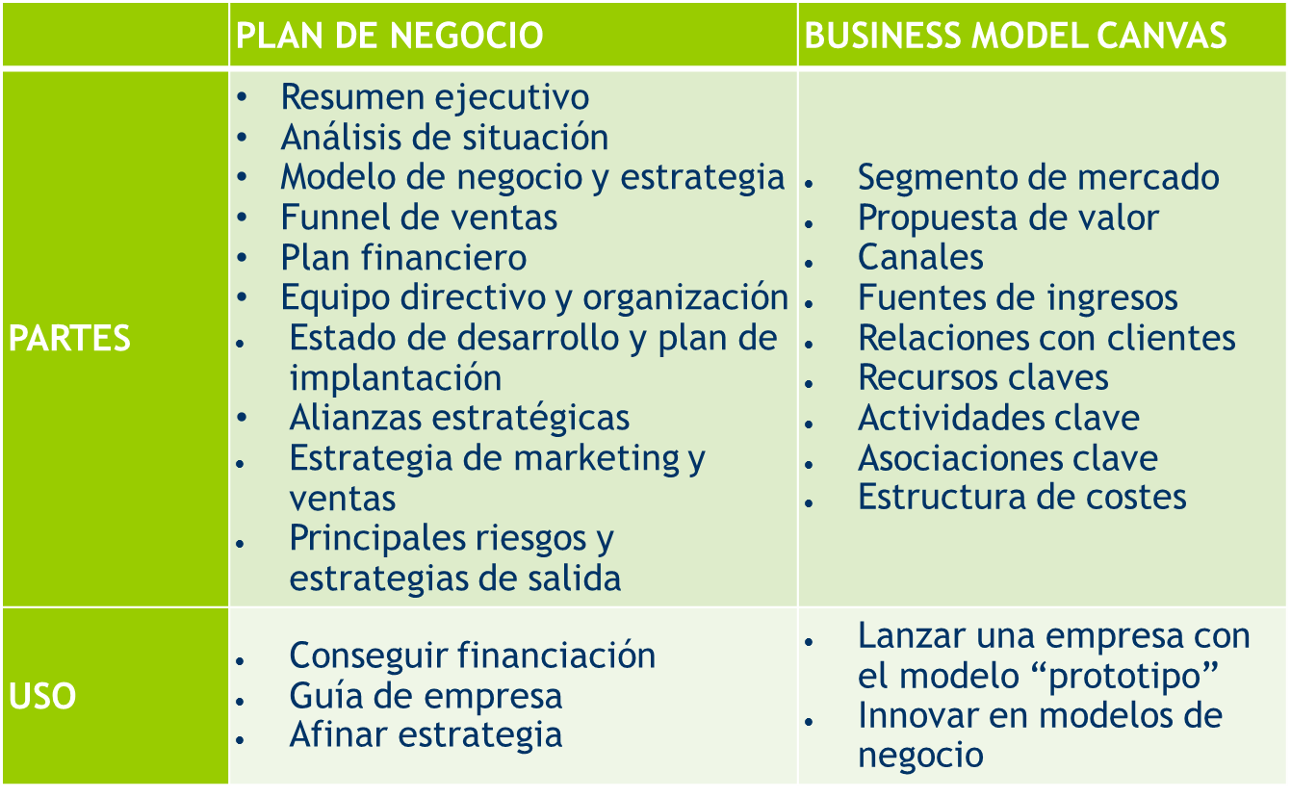
PLAN DE NEGOCIO VS CANVAS

Slide 10
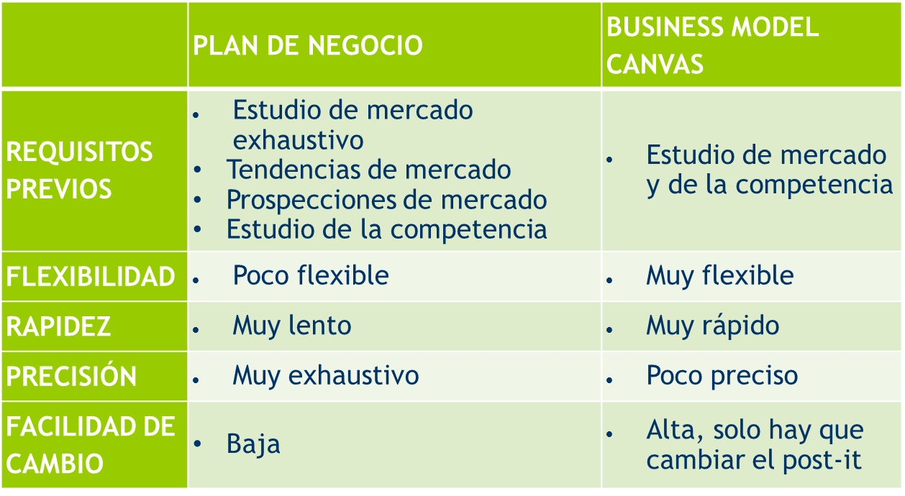
PLAN DE NEGOCIO VS CANVAS

Slide 11
ANTES DE EMPEZAR
CON EL
PLAN DE NEGOCIO

Slide 12



PLAN DE NEGOCIO: ANTES DE EMPEZAR
El negocio: ¿Tienes claro que lo quieres hacer y porqué lo quieres hacer?
Producto/ Servicio: ¿Donde está tu diferenciación?
Pensamiento creativo
Cree en tu idea / Yo emprendo

Slide 13

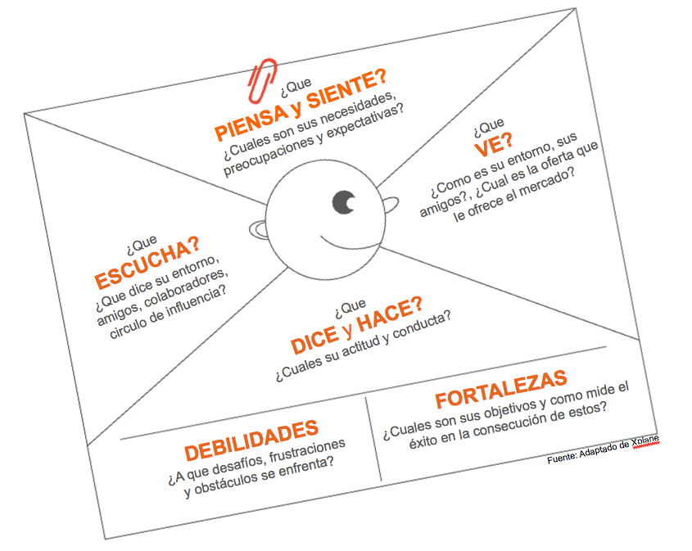
PLAN DE NEGOCIO: ANTES DE EMPEZAR
El problema: ¿Puedes definir el problema que le estas resolviendo a tus clientes?
Relaciones con clientes: ¿Has validado tus canales de cómo llegarle a tu mercado?
Perfil cliente
Mapa de empatía

Slide 14


PLAN DE NEGOCIO: ANTES DE EMPEZAR
Propuesta de valor: ¿Entiendes cuál es tu competitividad y propuesta de valor?
Producto/ Servicio: ¿Has validado tu producto con el mercado?
Mapa de Valor
Encaje Mapa de Valor Perfil cliente

Slide 15

PLAN DE NEGOCIO: ANTES DE EMPEZAR
Análisis Económico Financiero
Costos: ¿Puedes definir los costos de tu negocio, fijos como variables?.
Flujo de caja: ¿Tienes un flujo de dinero predecible y entiendes tus necesidades financieras como compañía?.
Ingresos: ¿Has demostrado que puedes generar ingresos o entiendes y has validado como hacerlo?

Slide 16
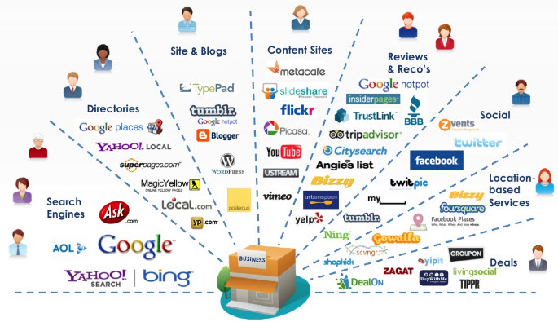
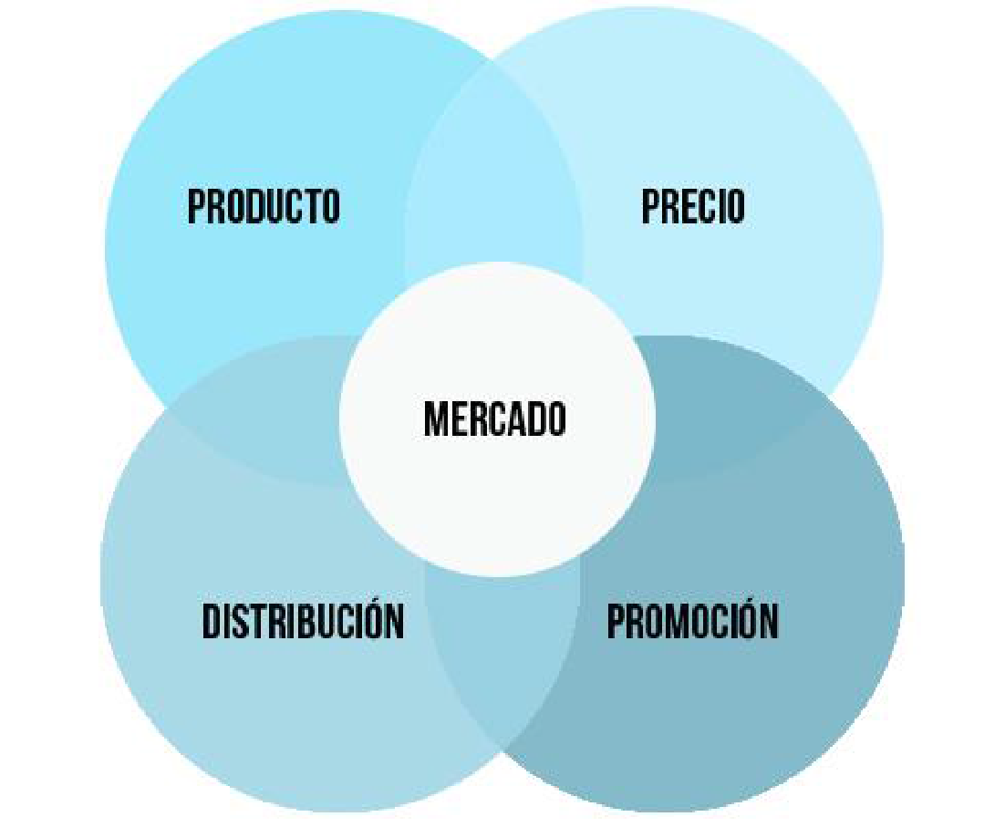
PLAN DE NEGOCIO: ANTES DE EMPEZAR
Negociación
Marketing Digital
Alianzas: ¿Tienes un listado y has establecido relaciones con socios(as) claves para implementar tu negocio?
Tu mercado: ¿ Entiendes quién es tu mercado y el tamaño del mismo?
Métricas: ¿Entiendes cuáles son las métricas importantes para medir tu negocio?
Marketing y Comcercialización

Slide 17

Si no puedes responder estas preguntas y no las has validado, no podrás escribir un plan de negocio.
¡Nunca es tarde…empieza ahora!

Slide 18
ESTRUCTURA DEL PLAN DE NEGOCIO

Slide 19
1. RESUMEN EJECUTIVO
El problema que resolvemos y la solución.
Oportunidad del mercado. Describimos el mercado al que dirigimos nuestro producto o servicio, por qué es atractivo y por qué hemos identificado que es una oportunidad de negocio.
Nuestra ventaja competitiva. En qué nos diferenciamos de otras empresas.
Productos y servicios que ofrecemos. Qué vamos a vender y cómo vamos a generar negocio.
Plan de Marketing. Qué acciones vamos a realizar para darnos a conocer y llegar a nuestros(as) clientes.
Cuenta de resultados de 3 años. Lo que estimamos que vamos a vender, gastar..
Equipo. Quién forma el equipo emprendedor, perfiles y breve información de cada uno(a).

Slide 20

2. ÍNDICE
PRINCIPALES APARTADOS ORDENADOS
Facilitar la lectura
Facilitar la búsqueda
Citar los anexos

Slide 21

3. EQUIPO EMPRENDEDOR
Se debe buscar la credibilidad y las fortalezas del equipo de gestión del negocio.
Resumen de la actividad que se ha realizado.
Perfiles el equipo directivo.
Formación y experiencia.
Funciones.
Debes ser capaz de describir tú motivación, la pasión por tu negocio

Slide 22

4. MODELO DE NEGOCIO
Definiremos los 9 bloques del modelo de negocio CANVAS.
Justificación de la idea y origen del proyecto.
Expectativas del negocio. Objetivos a corto y mediano plazo.
Ubicación del negocio.
Cuanto más hipótesis hayamos testado y más conocimiento tengamos del mercado, más creíble será nuestro modelo de negocio, tanto para nosotros(as) como para el banco que esperamos nos de financiación
Fecha de apertura.

Slide 23

5. ESTUDIO DE MERCADO
Es necesario conocer, con la mayor precisión posible, el sector en el que vas a competir y el mercado al que te vas a dirigir.
Características del mercado
Ámbito geográfico
Evolución del mercado en los últimos años
Potencial crecimiento del sector
Segmentación
Clientes potenciales
Análisis de la competencia
Análisis de producto
Análisis de proveedores
Barreras de entrada
Es importante destacar cuál es la ventaja competitiva de nuestra empresa, Cómo nos vamos introducir al mercado.

Slide 24

6. PLAN DE MARKETING
Este apartado será fundamental para explicar cómo vamos a llegar a esos(as) clientes a los que esperamos vender nuestros productos.
    Producto o servicios: procesos de producción y desarrollo/ Procedimientos y necesidades técnicas.
  Plan de comunicación promoción: publicidad en masa o personalizada.
  Canales de comunicación, distribución, venta …
  Precio: en qué segmento quiero estar y que estructura de costes puede soportar el consumidor
  Distribución: anytime, anywhere, anyplace…
  Periodo: fidelidad del cliente
  Plan de ventas: promocion, fidelización, descuentos
  Plan de compras: materias primas, costes,
  Existencias, condiciones de pago …

Slide 25

7. ORGANIZACIÓN Y RR.HH
Descripción de funciones de las personas que forman el equipo emprendedor
Puestos directivos y perfiles
Detalles de experiencia
Tareas, responsabilidades y competencias del equipo
Es necesario tener muy claro con quién nos asociamos y qué expectativas tenemos cada uno del proyecto, para no fracasar.
Organigrama

Slide 26

8. PLAN JURÍDICO MERCANTIL
Los factores a tener en cuenta a la hora de seleccionar la forma jurídica de nuestra empresa son:
    Tipo de actividad a ejercer
    El volumen de la inversión inicial
    El grado de responsabilidad que como socios queramos asumir
    Necesidades económicas del proyecto
    Tipo de actividad/servicio o producto y proyección de la empresa
    Las implicaciones fiscales y económicas
    El número de socios(as) de la empresa.
Forma Jurídica elegida
Ventajas e inconvenientes
Trámites de constitución
Gastos de constitución
Gastos de puesta en marcha

Slide 27

9. PLAN ECONÓMICO FINANCIERO
Cuenta de resultados: Pérdidas y Ganancias
Balances previsionales
Flujo de caja
Punto de equilibrio
Plan de financiación
Origen y aplicación de fondos
Rentabilidad económica
Rentabilidad financiera
Se pueden plantear otros escenarios, uno más pesimista y otro más optimista, así como escenarios paralelos según el tipo de empresa o proyectos que tengamos en mente.

Slide 28
GRACIAS
Organizan:
Financia:

